Slide 1





新一代知识服务平台
产品介绍
主讲人：崔霞

Slide 2



^{catalogue}
一
公司简介
万方知识服务平台
二
平台结构
目 录
三
平台资源（中文＋外文）
四
平台特色（功能亮点＋万方检测）
五
互动交流

Slide 3
^{catalogue}
一
公司简介

Slide 4


公司简介
北京万方数据股份有限公司
国内第一家以信息服务为核心的股份制高新技术企业
1993年 北京万方数据公司成立，2000年“北京万方数据股份有限公司”正式成立
六家股东单位：中国科学技术信息研究所、中国文化产业投资基金、中国科技出版传媒有限公司 北京知金科技投资有限公司、四川省科技信息研究所、科技文献出版社
公司地址：北京市海淀区复兴路15号，中国科学技术信息研究所院内

Slide 5
^{catalogue}
二
平台结构

Slide 6
定 位
万方智搜www.wanfangdata.com.cn
——学术资源发现服务
万方智搜为大家提供海量学术文献的统一发现服务。万方智搜有助于了解课题的国内外最新研究进展、进行研究趋势分析、学术交流、是论文写作过程中的得力助手。
文献资源： 资源类型：全面集成期刊、学位、会议、科技报告、专利等十余种数据
多语种文献：覆盖中文、英文、德文、日文等
学科领域： 涵盖了自然科学、工程技术、医药卫生、农业科学、哲学政法、
社会科学、科教文艺、交通运输、航空航天和环境科学等。
其他服务：相似性检测、万方学术圈、万方书案、万方分析、万方选题

Slide 7
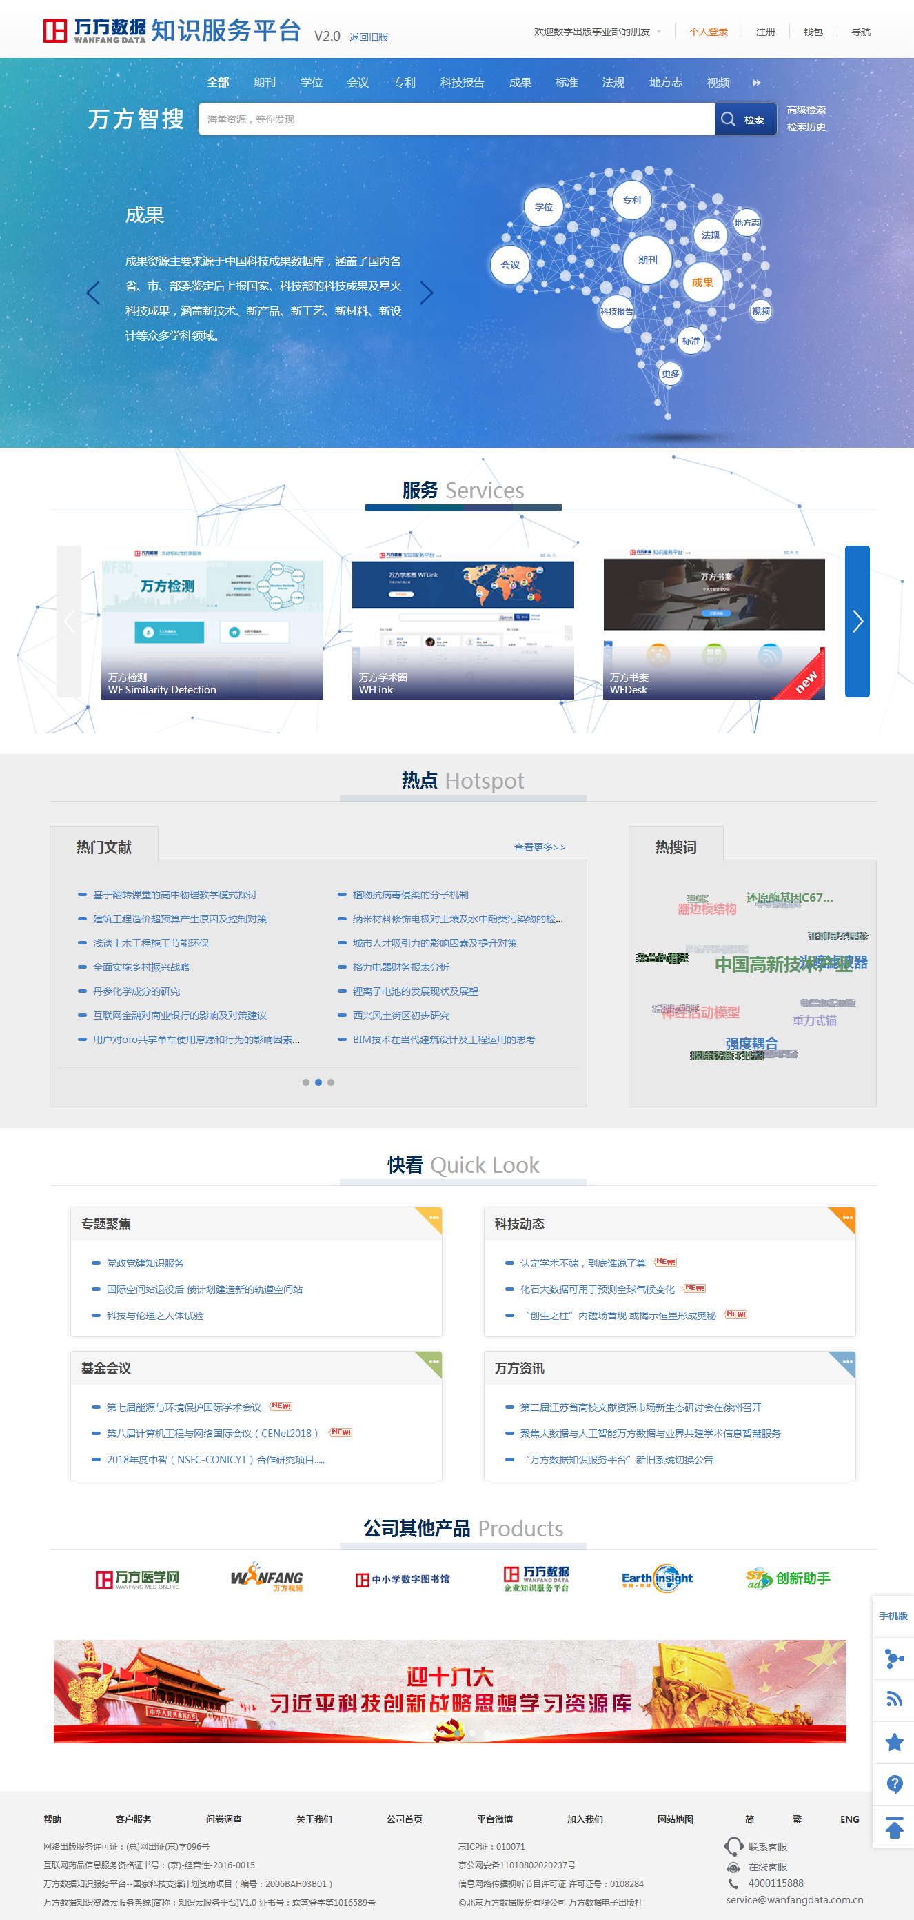
主界面
资源导航及检索：
检索：一框式检索 高级检索 专业检索
资源导航：期刊 学位 会议 专利等
服务：
相似性检测 学术圈 书案 分析 选题（待上线）
热点
热门文献（高关注度文献推荐）
热搜词（高使用度检索词推荐）
快看：
专题聚焦 基金会议 科技动态 万方资讯

Slide 8
^{catalogue}
三
平台资源

Slide 9
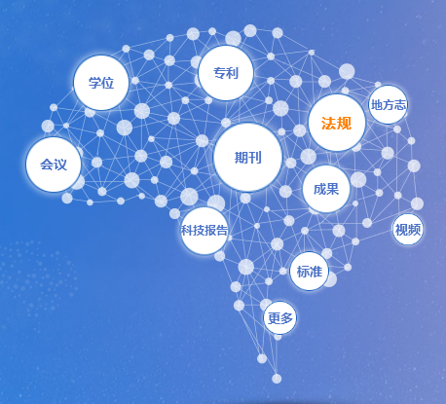

资 源
资源10种
数据库36个
有版权

Slide 10
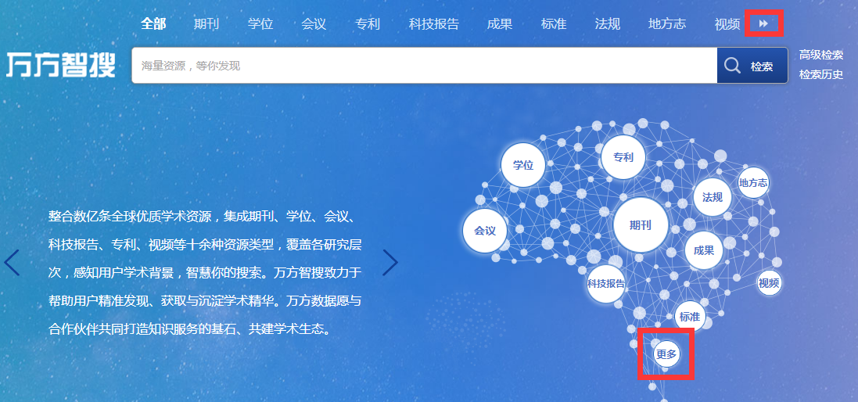
更多资源

Slide 11
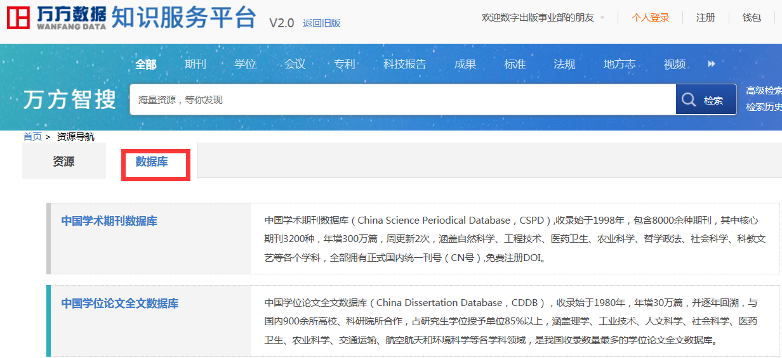
数据库导航
数据库36个

Slide 12
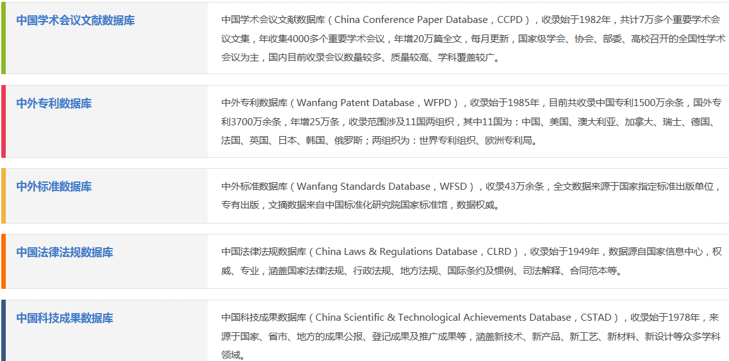
数据库导航

Slide 13
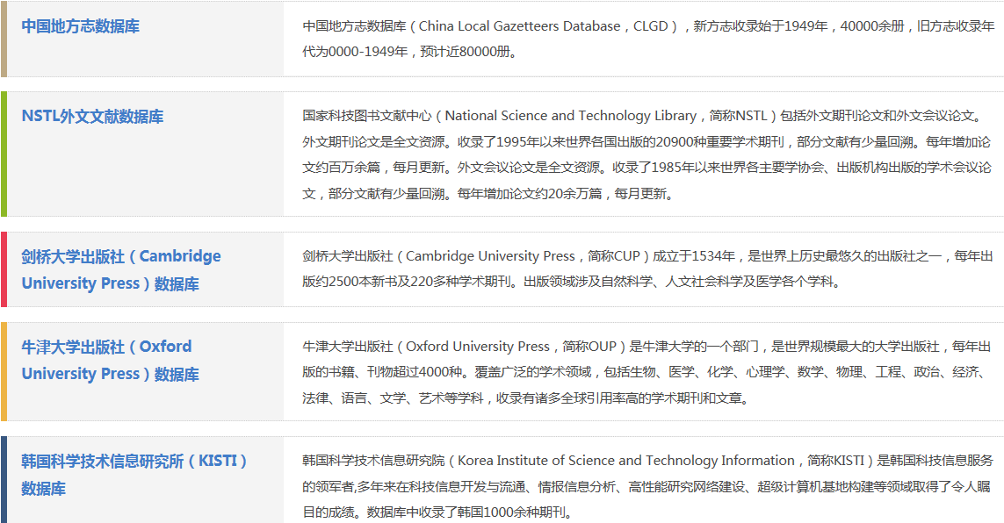
数据库导航

Slide 14
主要资源
中国学术期刊数据库
中国学位论文全文数据库
期刊8000余种，核心期刊3200余种，论文总量4000万余篇，每年增加300万余篇，更新频率：每周两次。
核心刊：PKU、CSSCI、ISTIC、SCI、EI
自1980年以来的学位论文，总量390万余篇，其中全文数量329万余篇。与国内所高校.、科研院所等学位授予单位合作。每月更新。
中国学术会议文献数据库
自1982年至今的在中国境内召开的会议论文，总量317万余篇。以国家级的学会、协会、高校、部委、研究会组织召开的全国性学术会议论文。每月更新。

Slide 15
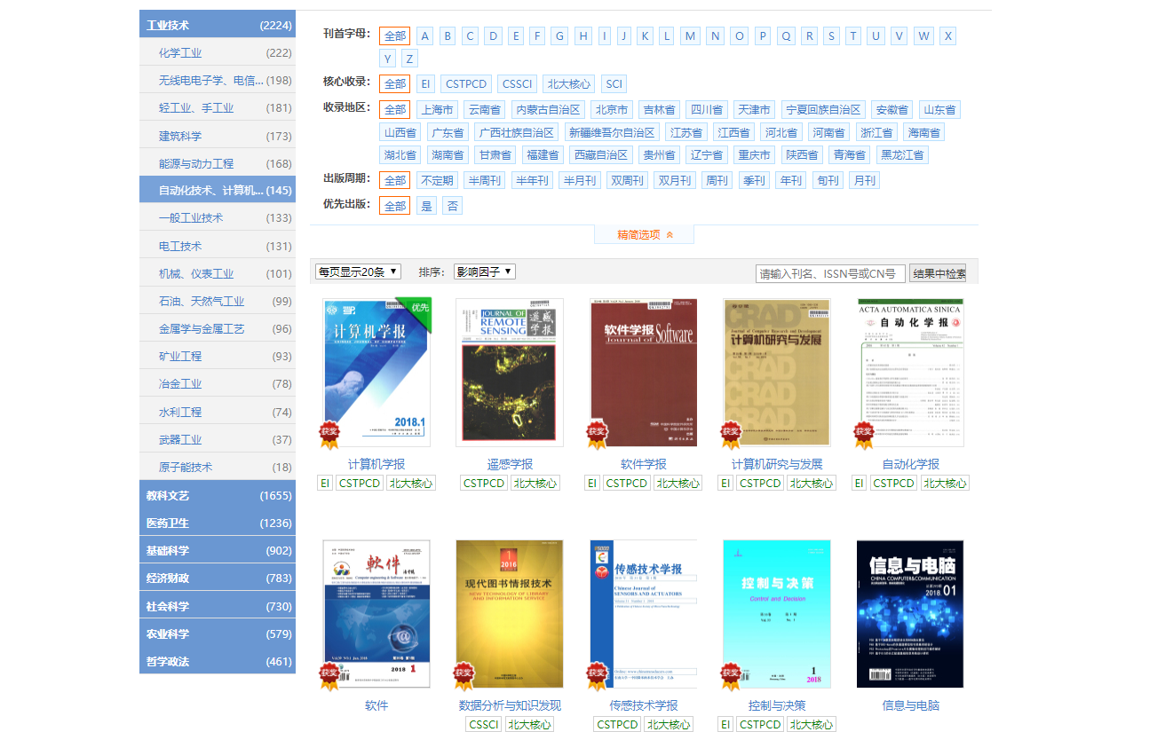
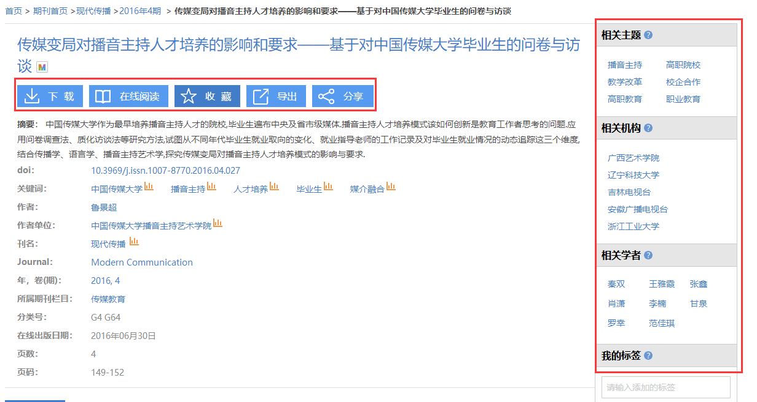
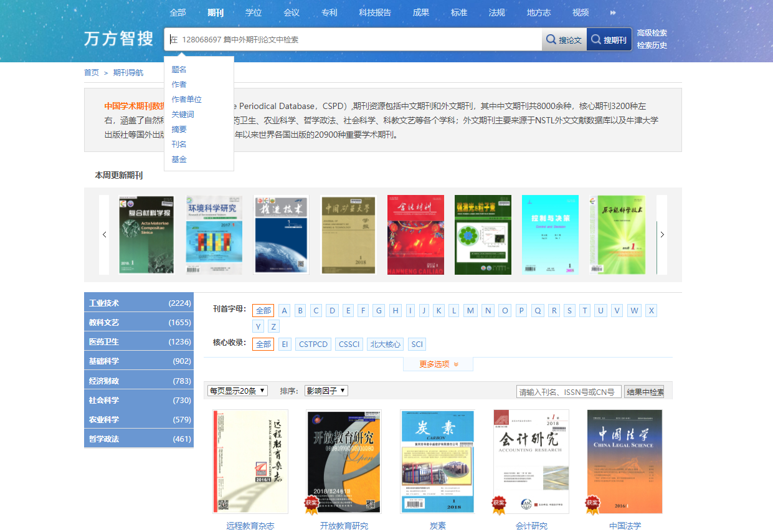
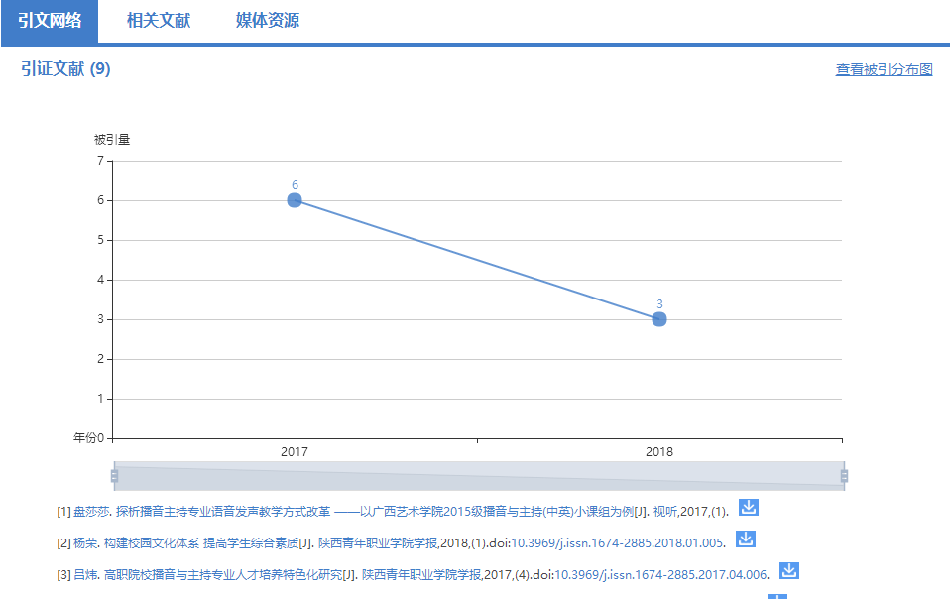
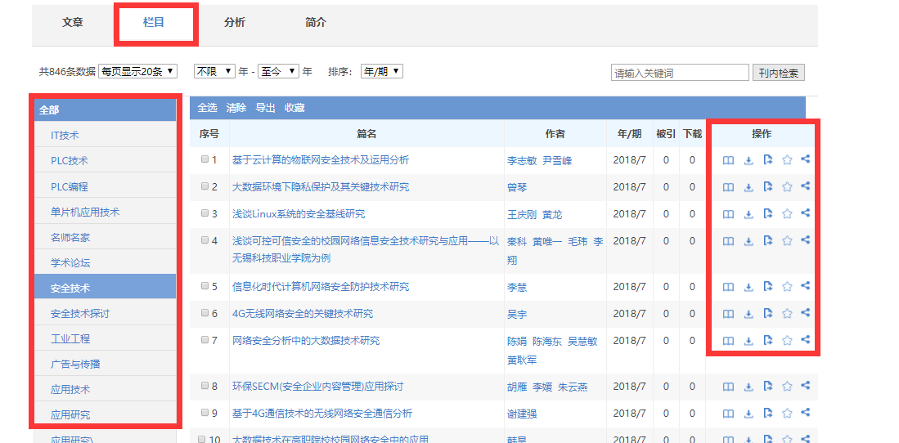
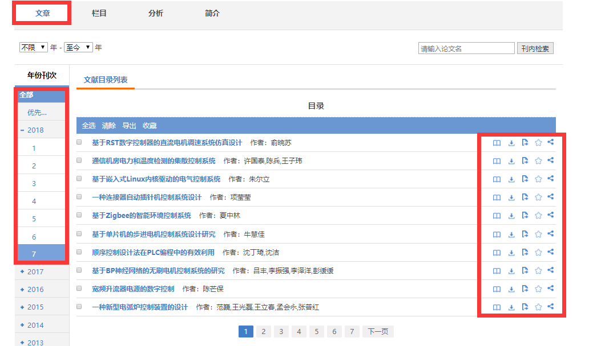
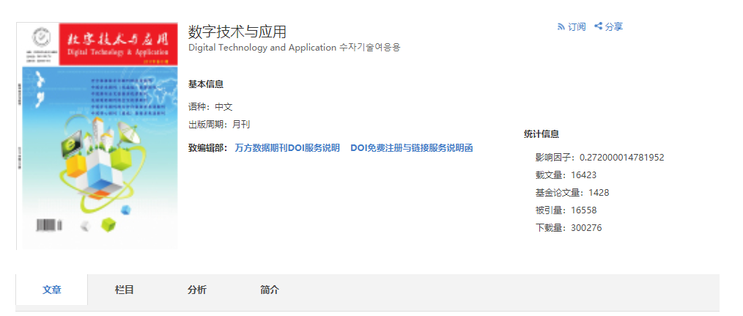
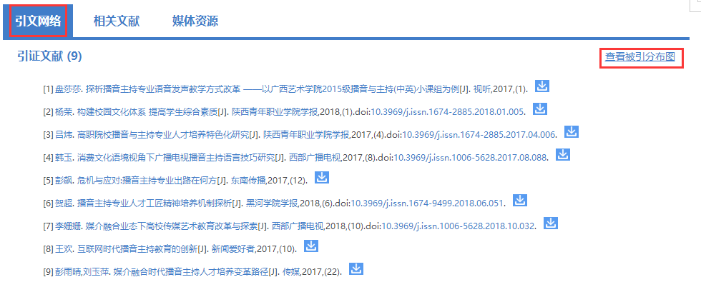
学术期刊论文

Slide 16
主要资源
中国学术期刊数据库
中国学位论文全文数据库
期刊8000余种，核心期刊3200余种，论文总量4000万余篇，每年增加300万余篇，更新频率：每周两次。
核心刊：PKU、CSSCI、ISTIC、SCI、EI
自1980年以来的学位论文，总量390万余篇，其中全文数量329万余篇。与国内所高校.、科研院所等学位授予单位合作。每月更新。
中国学术会议文献数据库
自1982年至今的在中国境内召开的会议论文，总量317万余篇。以国家级的学会、协会、高校、部委、研究会组织召开的全国性学术会议论文。每月更新。

Slide 17
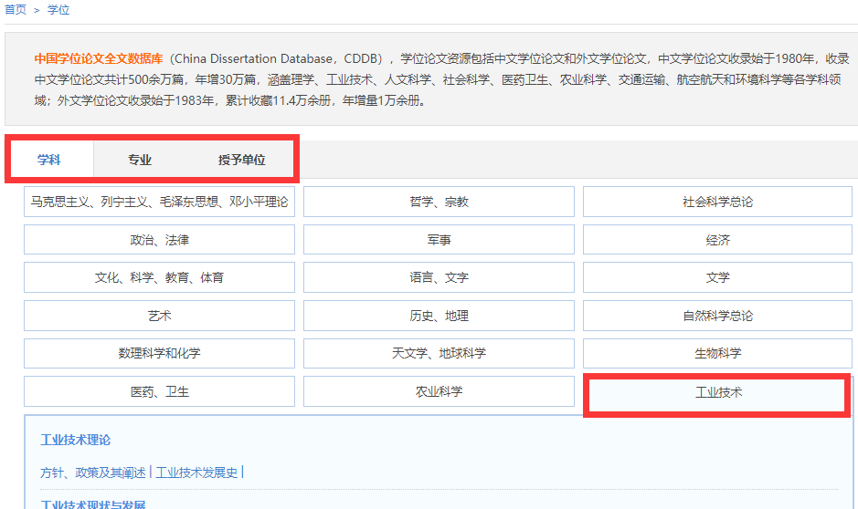
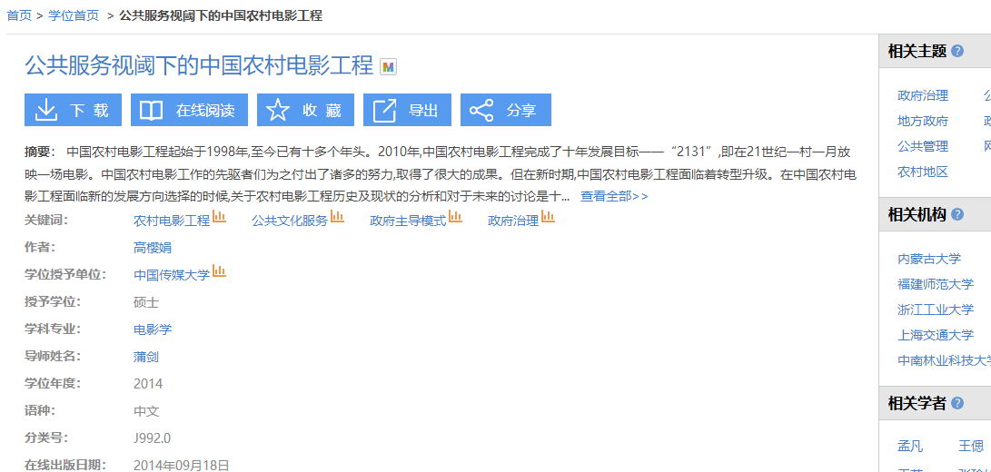
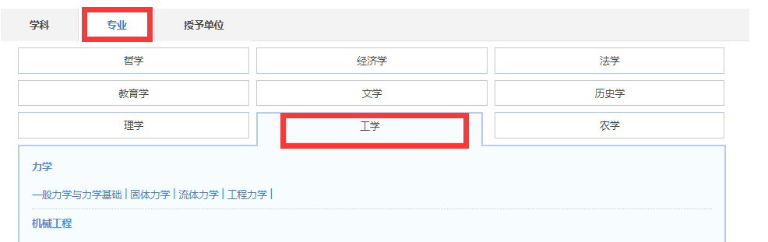
学位论文导航

Slide 18
主要资源
中国学术期刊数据库
中国学位论文全文数据库
期刊8000余种，核心期刊3200余种，论文总量4000万余篇，每年增加300万余篇，更新频率：每周两次。
核心刊：PKU、CSSCI、ISTIC、SCI、EI
自1980年以来的学位论文，总量390万余篇，其中全文数量329万余篇。与国内所高校.、科研院所等学位授予单位合作。每月更新。
中国学术会议文献数据库
自1982年至今的在中国境内召开的会议论文，总量317万余篇。以国家级的学会、协会、高校、部委、研究会组织召开的全国性学术会议论文。每月更新。

Slide 19
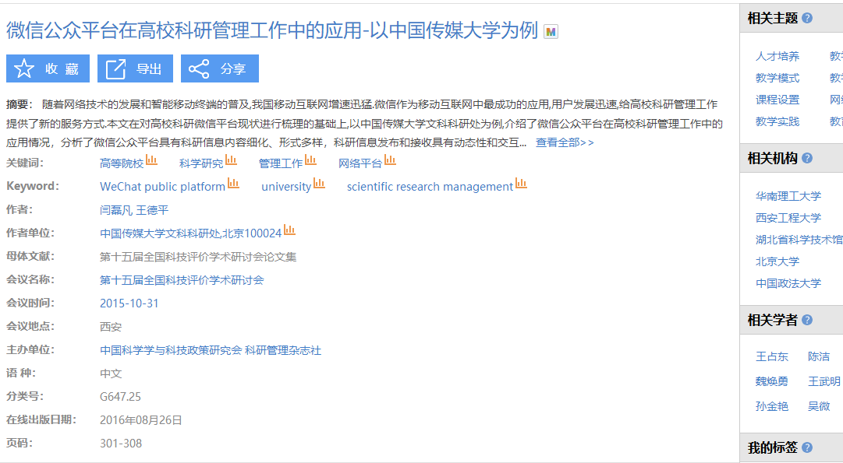
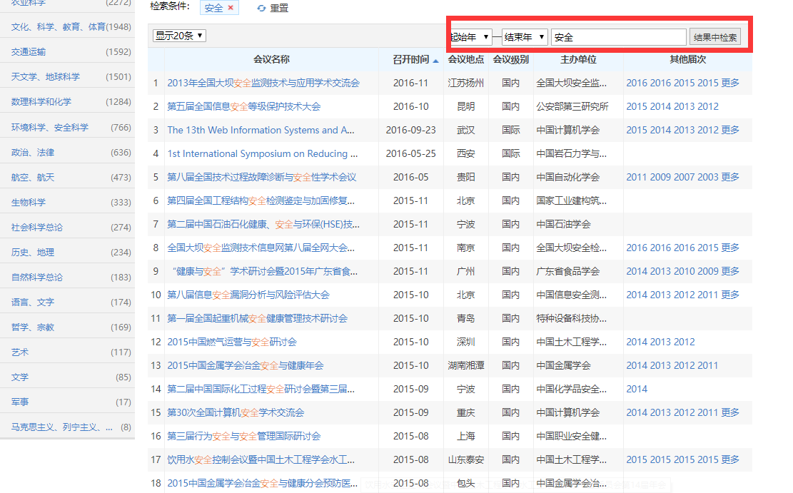
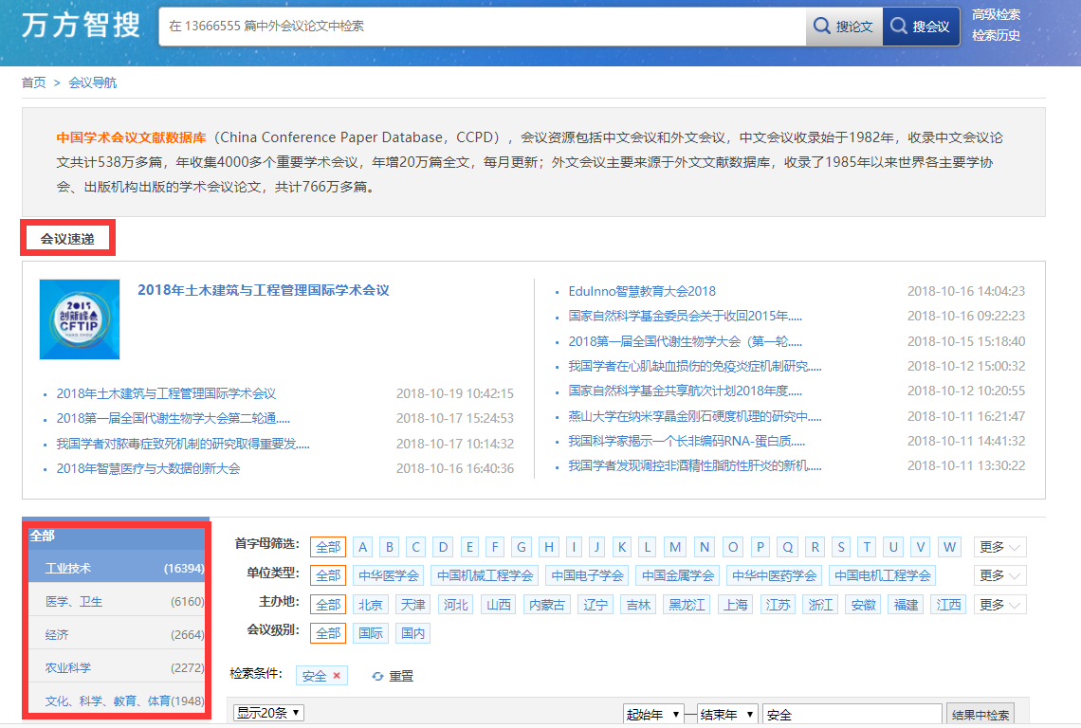
学术会议论文

Slide 20
^{catalogue}
四
平台特色

Slide 21
亮 点
强大的发现能力
稳定的获取保障
良好的交互体验
智能化的服务能力
其他特色服务
便捷移动服务

Slide 22
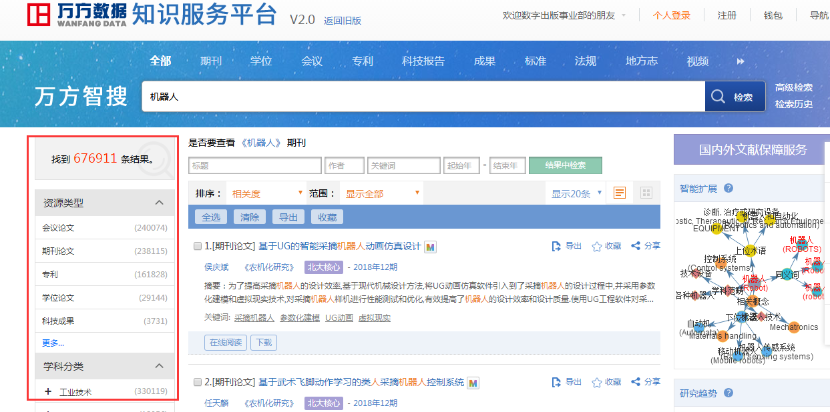
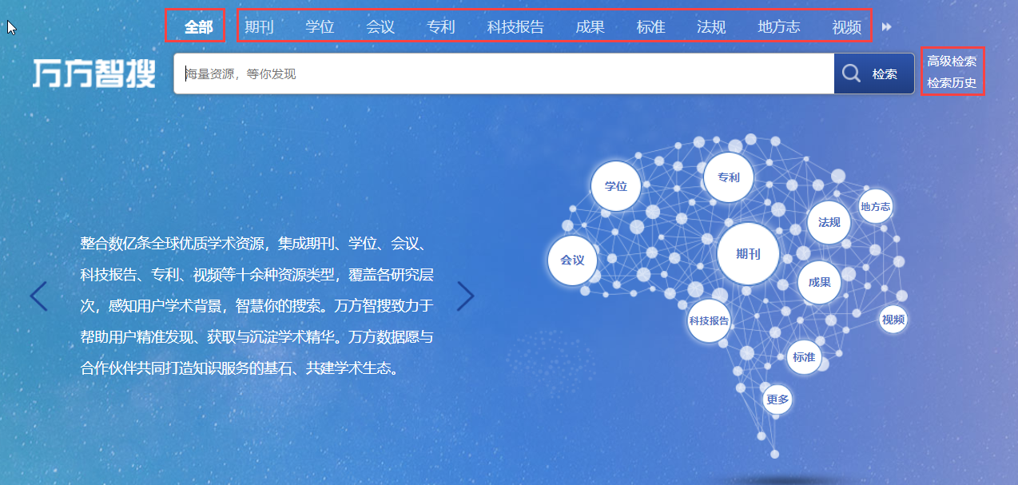
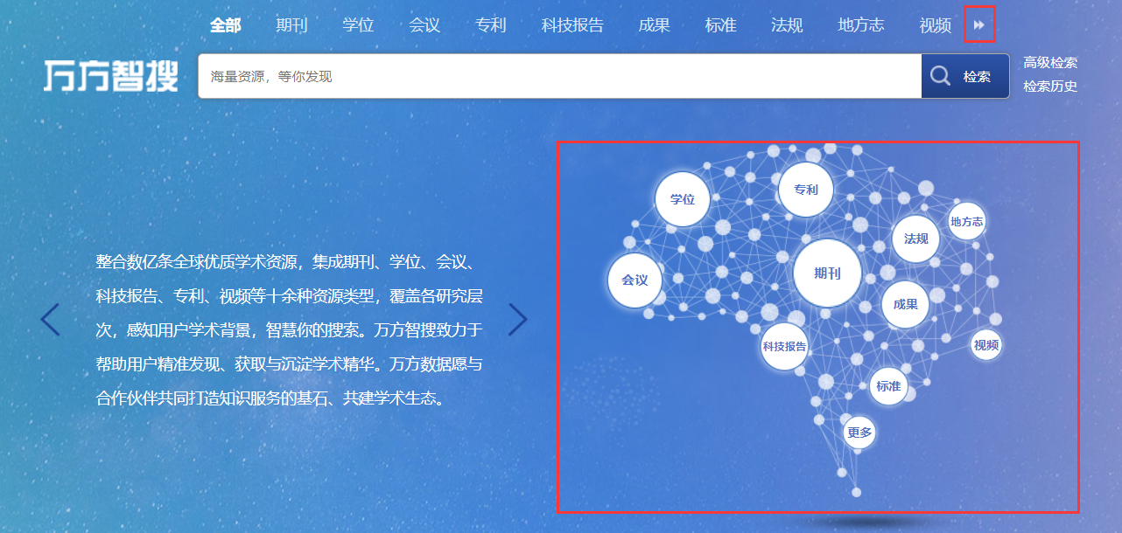
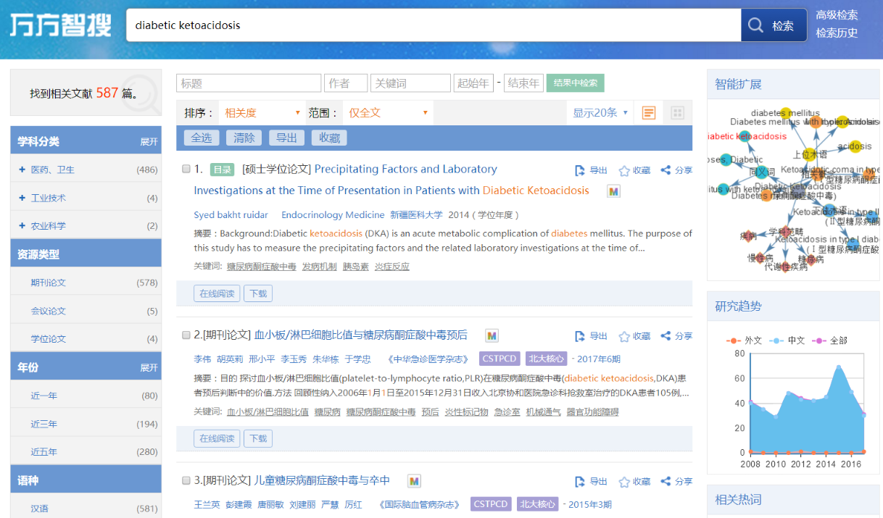
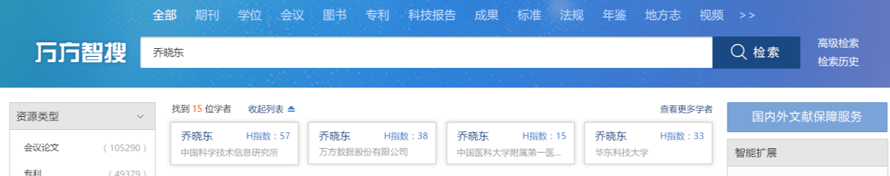
发 现
检索范围广
所有类型资源一框检索
各类型资源的限定检索。
实体识别：人名、刊名、机构名
统一检索&分类检索
高级检索&专业检索
检索历史
二次检索
智能检索
跨语言检索
扩展检索（敬请期待……）
组合检索：作者刊名、作者主题、主题刊名、合作者

Slide 23
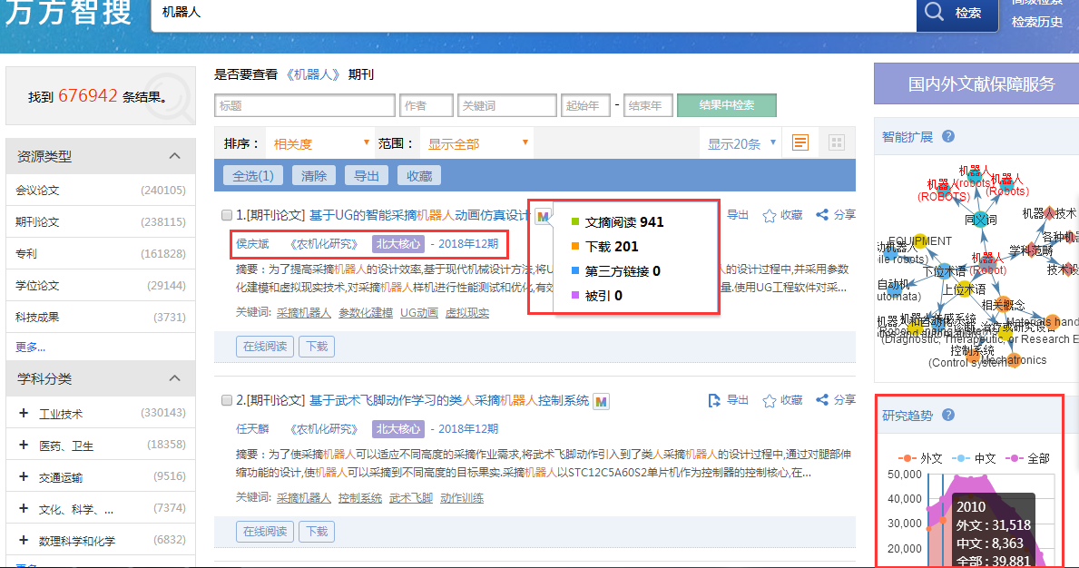
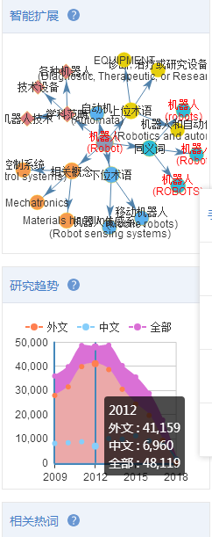
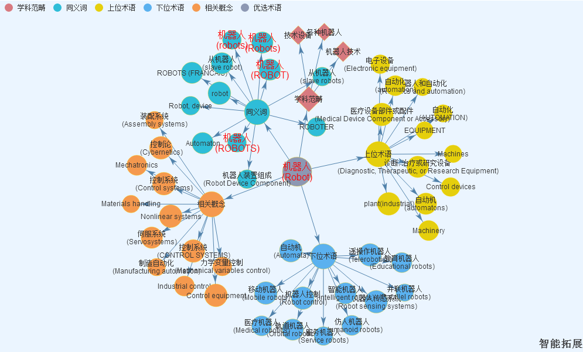
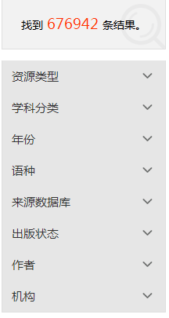
揭 示
多维度揭示
收录刊、是否为核心、万方指数
资源类型 学科分类 年份 语种等
智能扩展（词表上下位词展示）
研究趋势展示

Slide 24
亮 点
强大的发现能力
稳定的获取保障
良好的交互体验
智能化的服务能力
其他特色服务
便捷移动服务

Slide 25
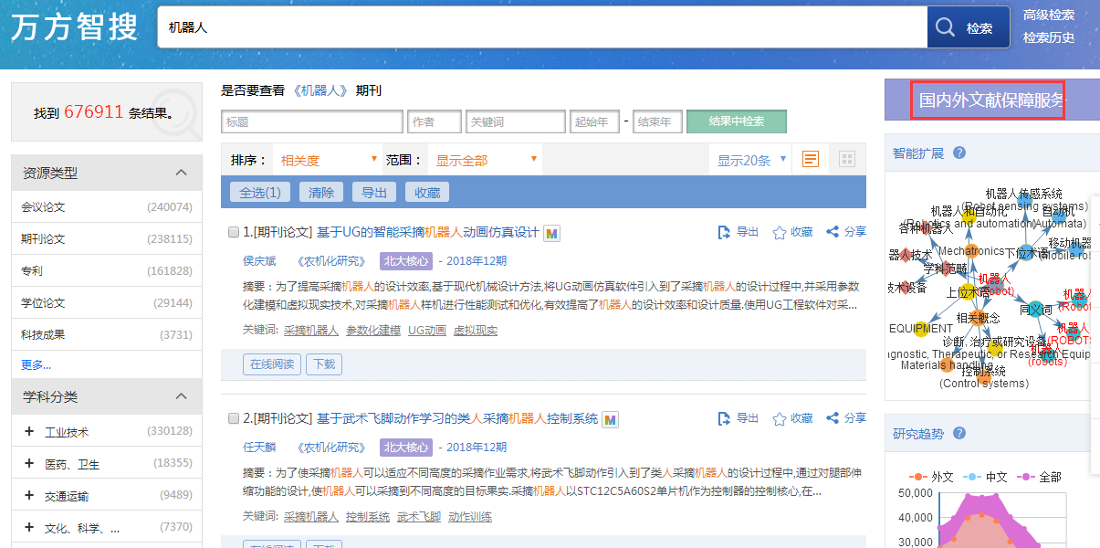
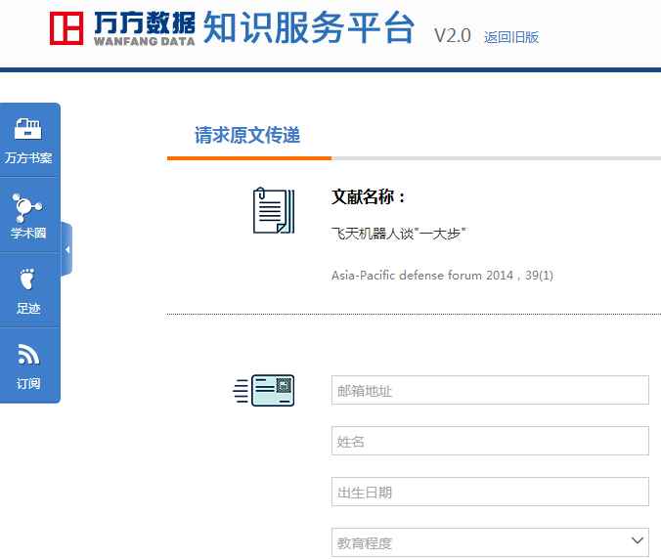
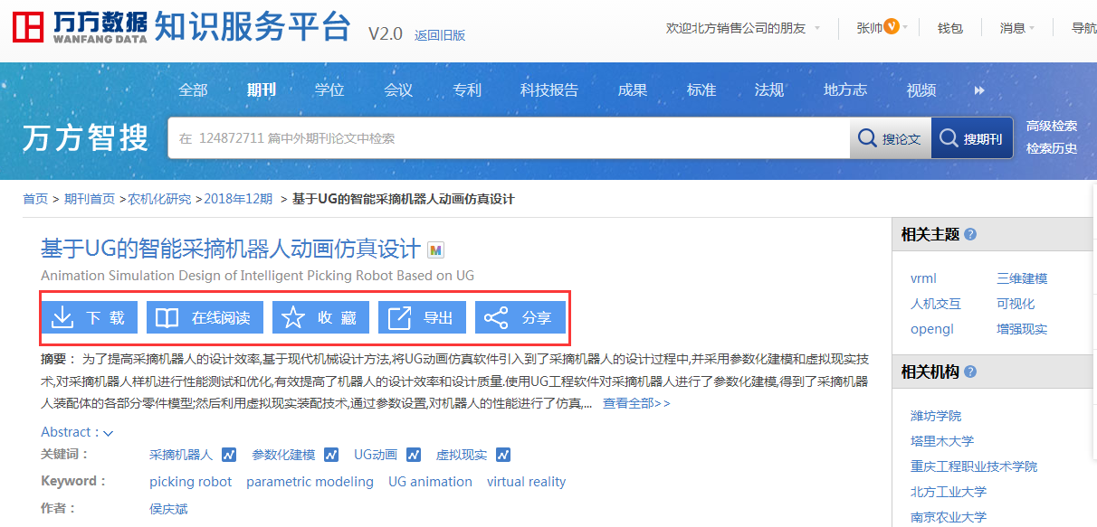
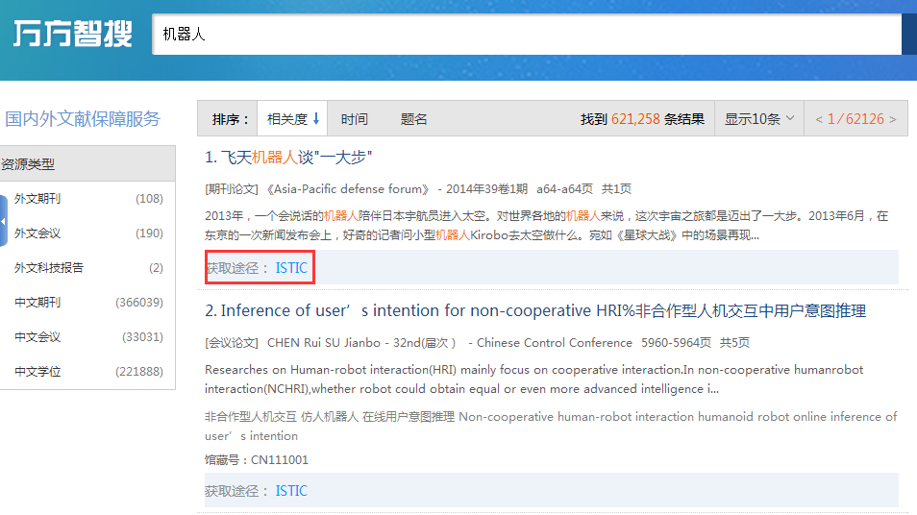
获 取
下载 在线阅读全文 批量导出文摘
收藏 分享 原文传递 多来源获取
新增中文科技报告在线阅读
（认证用户）
保留原文传递
国家科技文献情报中心（NSTL）
国内外文献障系统（ISTIC）
外文科技报告系统
新增多来源获取
提供剑桥、牛津等合作数据库的获取途径链接，引导用户通过多个来源获取资源

Slide 26
亮 点
强大的发现能力
稳定的获取保障
良好的交互体验
智能化的服务能力
其他特色服务
便捷移动服务

Slide 27
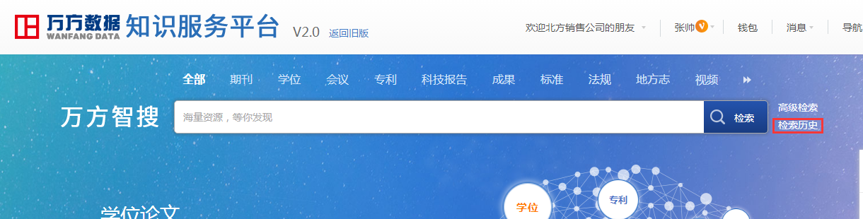
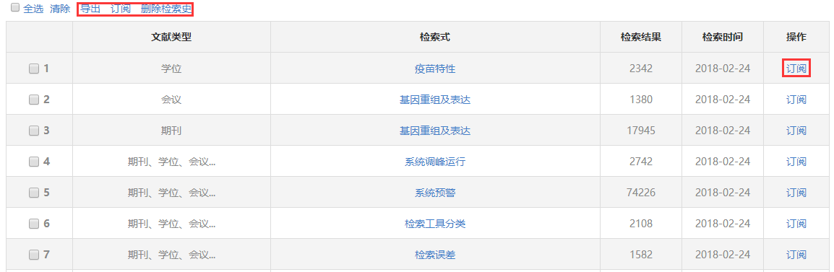
交 互
检索历史管理
记录、订阅（万方书案）、导出（检索范围、检索式、检索结果条数、检索时间的excel表格） 、删除
实体识别：人名、刊名、机构名
统一检索&分类检索
高级检索&专业检索
检索历史
二次检索
智能检索
跨语言检索
扩展检索（敬请期待……）
组合检索：作者刊名、作者主题、主题刊名、合作者

Slide 28
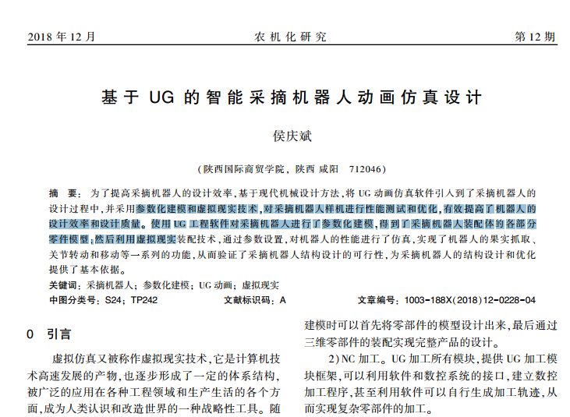
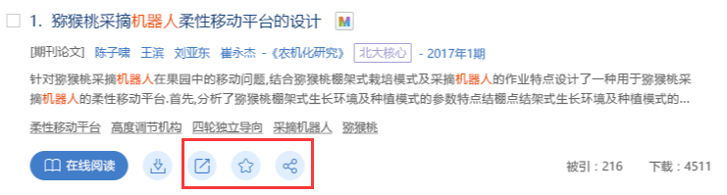
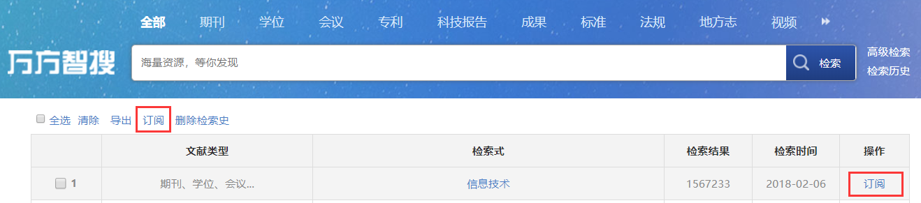
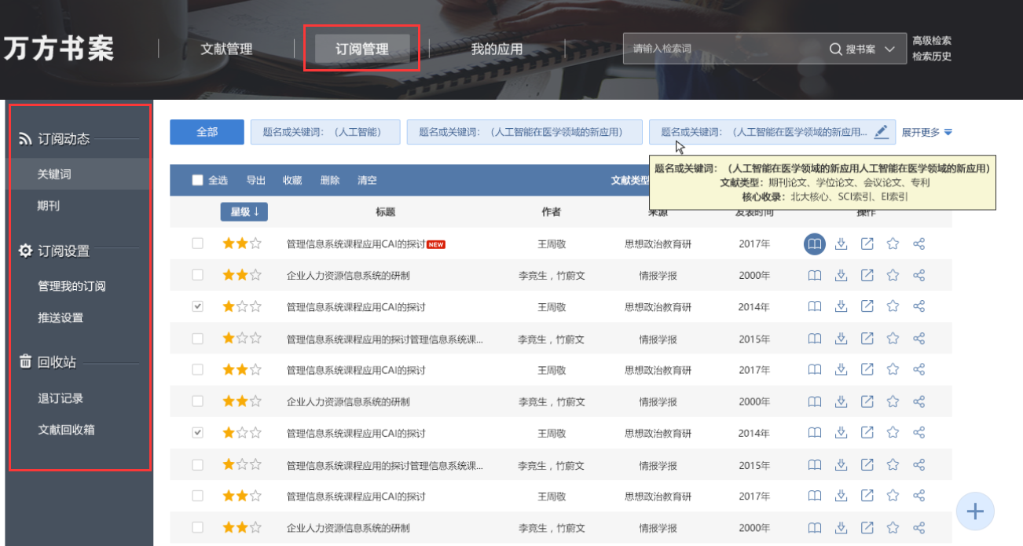
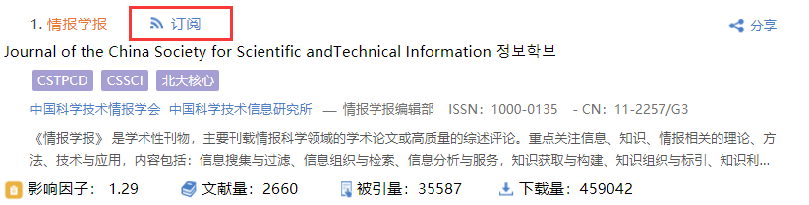
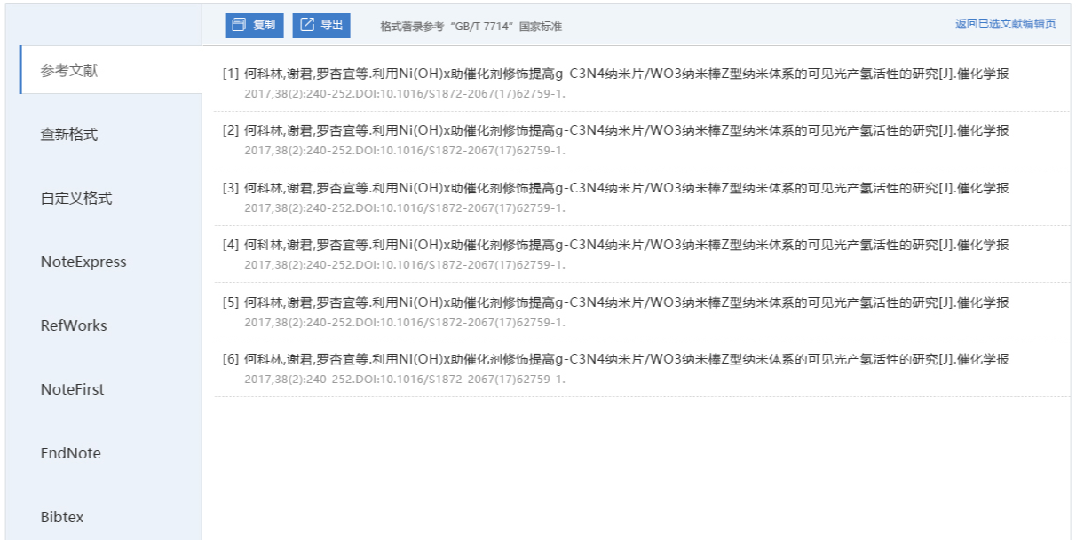
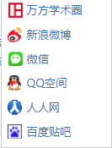
交 互
下载 在线阅读全文 批量导出文摘 收藏 分享
检索式订阅/期刊订阅
双层pdf，国际通用

Slide 29
亮 点
强大的发现能力
稳定的获取保障
良好的交互体验
智能化的服务能力
其他特色服务
便捷移动服务

Slide 30
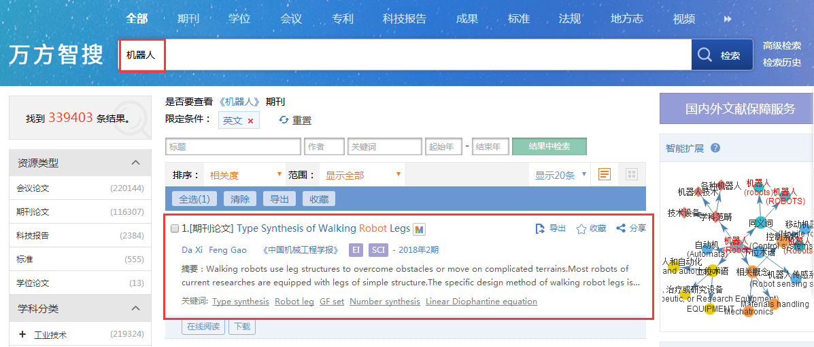
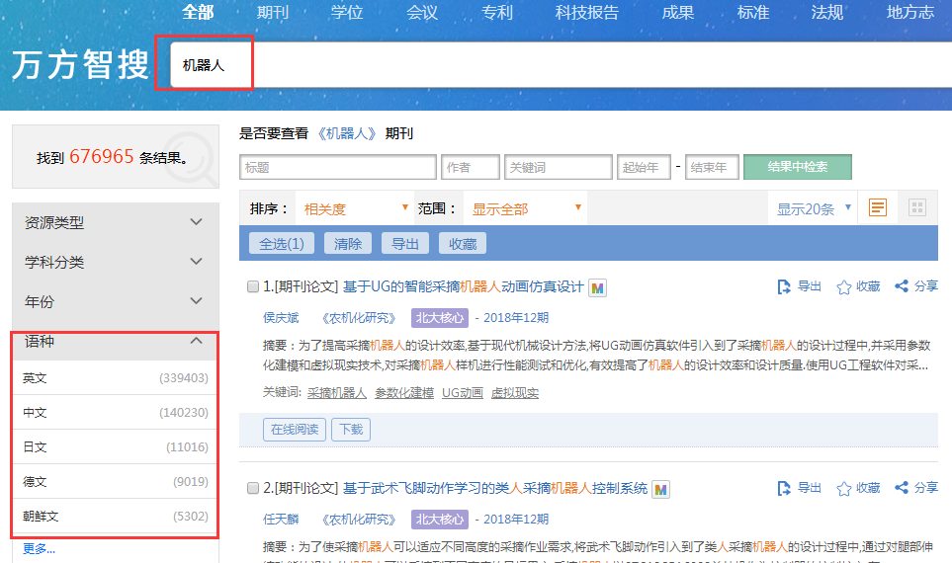
智能化服务
跨语言检索
多语种检索
实体识别：人名、刊名、机构名
统一检索&分类检索
高级检索&专业检索
检索历史
二次检索
智能检索
跨语言检索
扩展检索（敬请期待……）
组合检索：作者刊名、作者主题、主题刊名、合作者

Slide 31
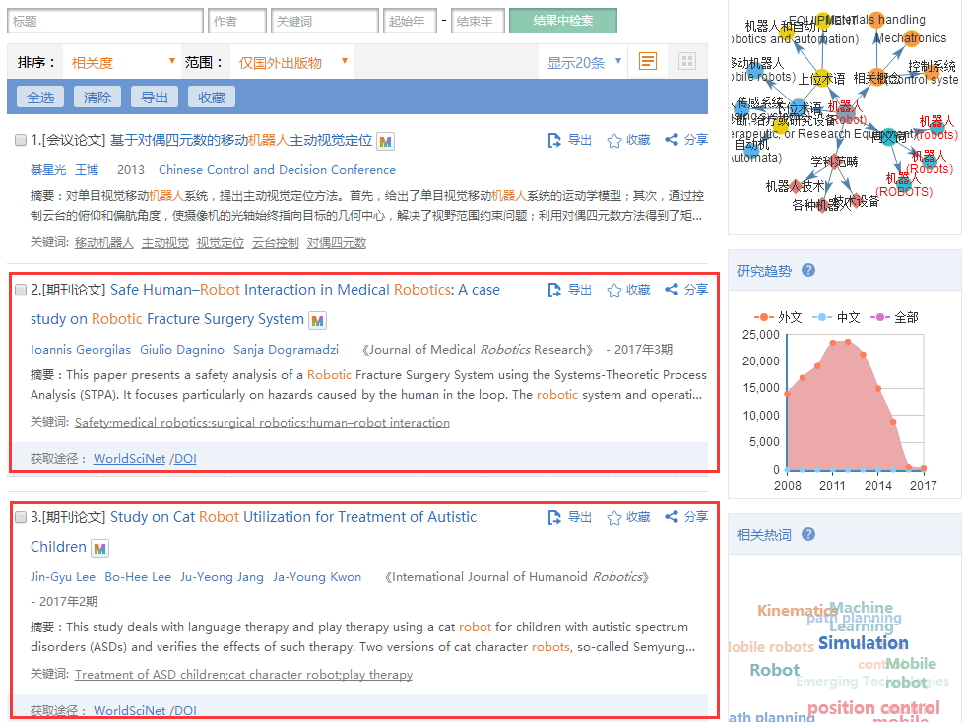
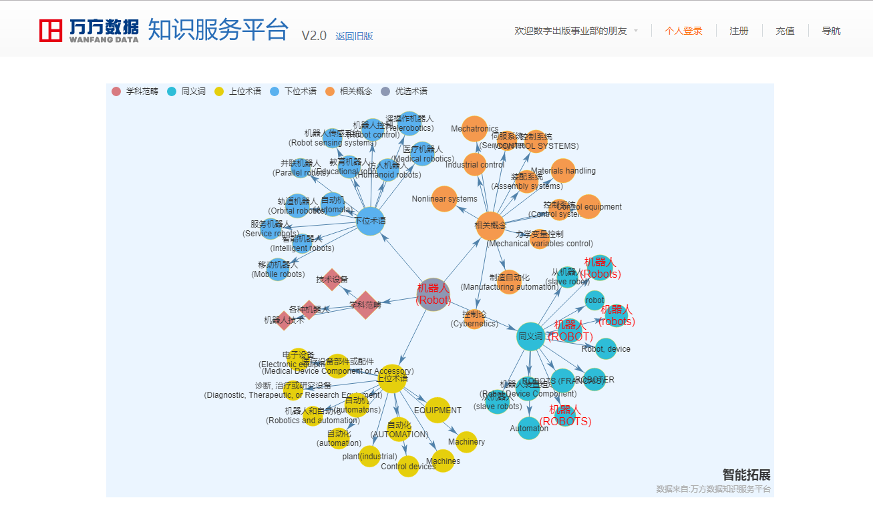
智能化服务
词表检索
对检索词进行词间关系的可视化展示
单击即可检索。
实体识别：人名、刊名、机构名
统一检索&分类检索
高级检索&专业检索
检索历史
二次检索
智能检索
跨语言检索
扩展检索（敬请期待……）
组合检索：作者刊名、作者主题、主题刊名、合作者

Slide 32
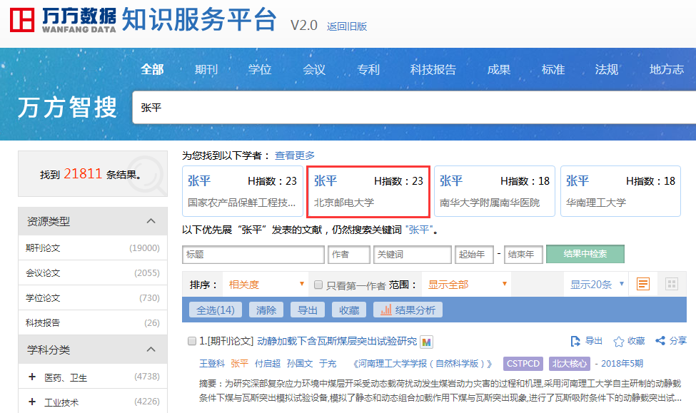
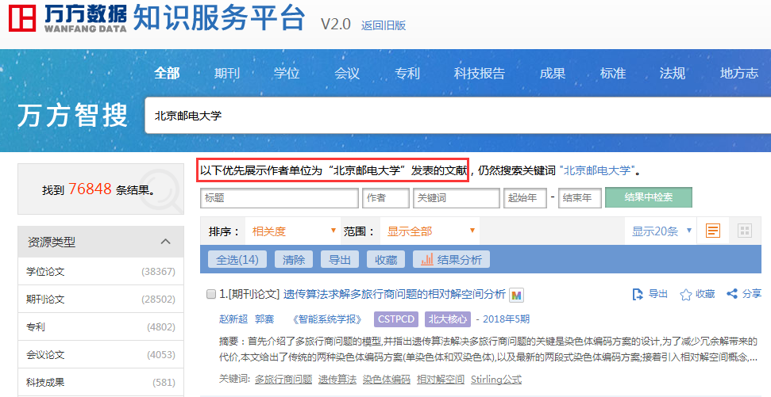
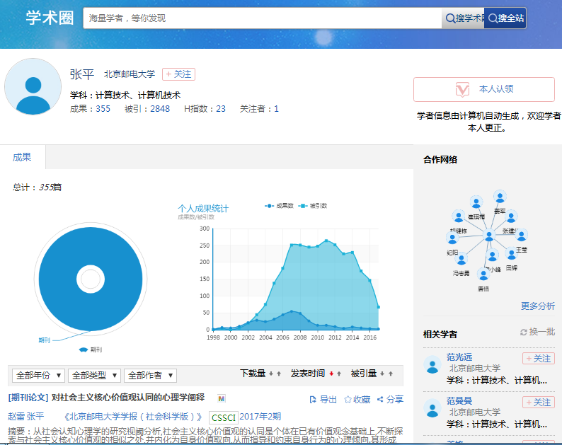
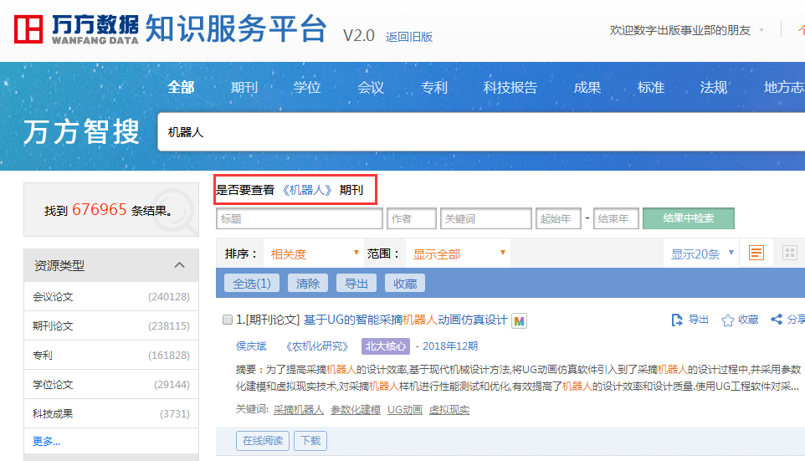

智能化服务
实体识别
学者
期刊
机构
实体识别：人名、刊名、机构名
统一检索&分类检索
高级检索&专业检索
检索历史
二次检索
智能检索
跨语言检索
扩展检索（敬请期待……）
组合检索：作者刊名、作者主题、主题刊名、合作者

Slide 33






智能可视化分析
引文分析
可视化展示文献的参考文献分布及引证趋势
关联分析
对关键词、机构、刊名等进行全方位分析，以可视化方式展示，包括发文量、被引量等

Slide 34


智能可视化分析
研究趋势
可视化展示主题相关的全部文献、中文文献、外文发文量按时间分布趋势
词表展示
可视化展示词间关系，引导用户进行深层次的检索

Slide 35
亮 点
强大的发现能力
稳定的获取保障
良好的交互体验
智能化的服务能力
其他特色服务
便捷移动服务

Slide 36




优质资源引导
万方检测——查大同 识小异
更快（万余字文章查重只需20s）
更准（长篇短句不漏一处）
更安全（传输存储确保数据安全）
万方学术圈——学者交流分享之窗
热门学者（成果统计、合作网络）
热门主题（滚动轮播、单击速查）
万方书案——个人文献管理空间
统一管理（注册即可管理个人文献）
清晰分类（可分类、分组标星）
便捷订阅（检索词、检索式、期刊）

Slide 37
万方检测
万方检测——查大同 识小异
多用户场景化服务： 面向个人用户及机构用户提供包括万方检测-个人文献版、硕博论文版、本科论文版、职称论文版、学术预审版及系统接口服务
海量对比全文学术资源： 基于万方公司多个数据库等实现全文比对。
高效检测便捷管理： 检测算法高效精准，检测速度快。支持多种上传方式与文件格式，支持断点续传续检，检测过程放心安心。账户分级管理及权限控制。
多版本检测报告：简明版、详细版、全文版，在线版检测报告交互与可视化技术
个性化检测结果：通过相似比、检测时间等多维条件度筛选检测结果，一键导出筛选结果。

Slide 38





万方检测

Slide 39
学术圈
万方学术圈——学者交流分享之窗
万方学术圈是对原有学术圈进行全新升级，是基于优质学术内容的轻社交平台
提供学术文献分享、科研档案展示、学者动态追踪、学者成果管理、个人成果汇编等功能，为学术社交提供新的渠道
通过学术圈的用户数据，构建内容、服务、关系的闭环学术生态网络，实现深度知识服务

Slide 40




文献管理

Slide 41
定 位
万方书案——个人文献管理工具
为个人用户提供免费在线文献资源管理工具
万方书案自动记录用户在全平台的操作，提供自定义分类、文献标星等
多样的订阅方式：检索词、检索式、期刊等订阅满足不同用户需要
联合万方智搜以及万方学术圈形成知识发现-知识管理-知识发布的闭环

Slide 42
亮 点
强大的发现能力
稳定的获取保障
良好的交互体验
智能化的服务能力
其他特色服务
便捷移动服务

Slide 43

移动服务

Slide 44



移动服务

Slide 45
^{catalogue}
五
互动交流
| 2018-3-3

Slide 46

邮箱：cuixia@wanfangdata.com.cn
yanz@wanfangdata.com.cn

